Slide 1
politiek uurtje beweging.net
Hoe als gemeente sneller sociale woningen realiseren?
21 /10/2024

Slide 2
Woontrots
Opgericht 15/6/2023 (EZH, VWB, SVK SPIT en WEBRA)
Ongeveer 3.500 woningen
Nog overdrachten +1.000 en -400 (4.100)
13 gemeentes
Regio met ongeveer 250.000 inwoners
Sociaal wooninstrument Vlabinvest (Vlaamse rand: koop en huur)

Slide 3
Woontrots
In 2024 26.495.349,29 euro vastgelegd op jaarbudget FS3 (de ‘een miljard’ per jaar) voor nieuwbouw (84 woningen plus 5 Vlabinvest huur, plus 5 Vlabinvest koop)
Hiervan 16.591.241,26 euro eigen projecten (53 woningen) en 9.904.108,03 euro via figuur ‘aankoop goede woning’ (31 woningen)
Grote verschil > eigen projecten nog in uitvoering, ‘aankoop goede woning’ wordt in november reeds verhuurd

Slide 4

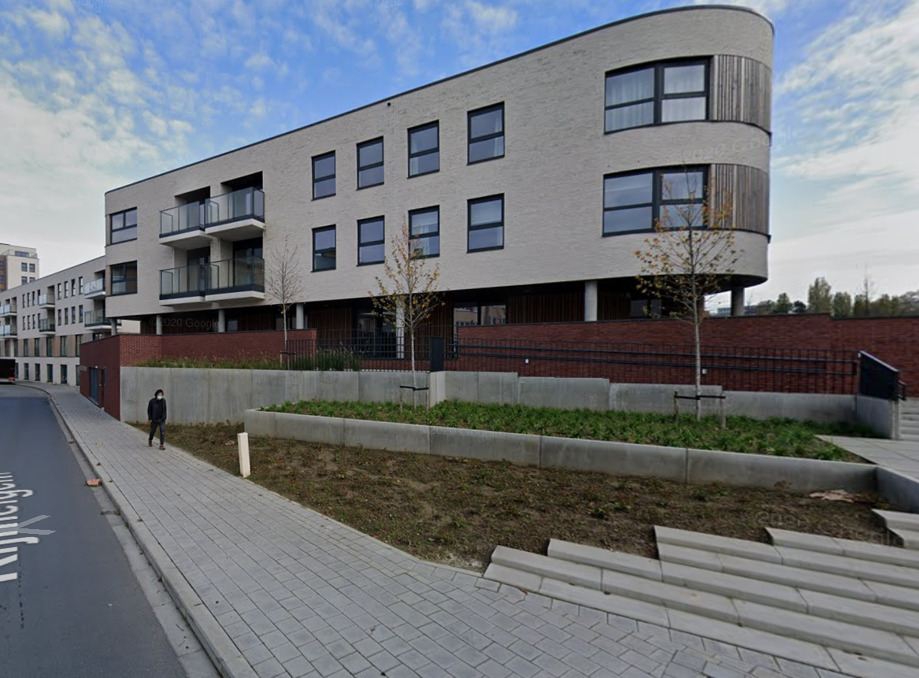
WOLUWE PROMENADE
ZAVENTEM
Goede woning
PROGRAMMA : 24 WOONENTITEITEN
Jozef Van Damstraat 6 , Zaventem
Vergund als assistentiewoningen
Opgeleverd in 2017 / sindsdien onverhuurd
Functiewijziging via deputatie naar woonfunctie (vw. Aankoop door Woonmaatschappij)
Komt in aanmerking voor doelgroep aangepast wonen (65+)
Status: akte in voorbereiding
2 Vlabinvest huur

Slide 5
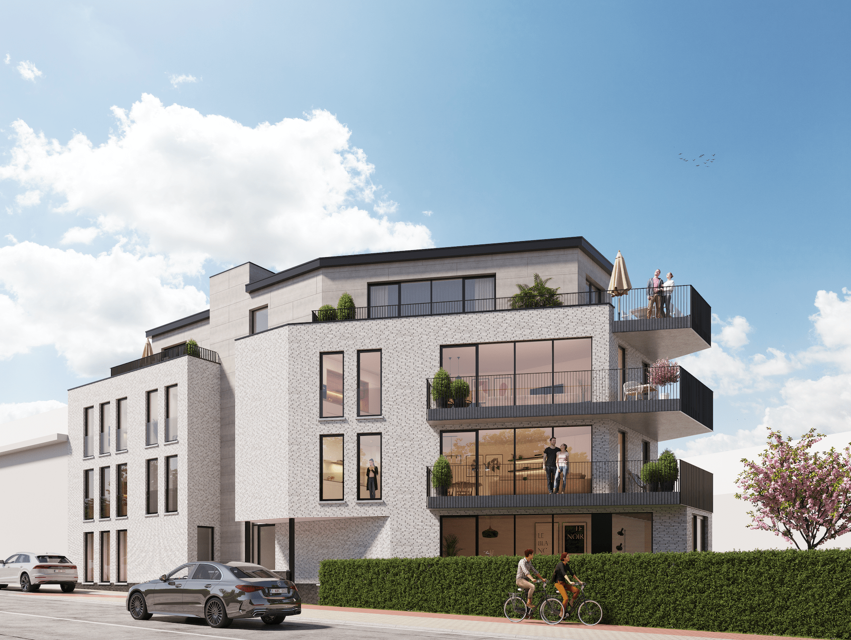
WOLUWE THEO
ZAVENTEM
Goede woning
PROGRAMMA : 7 WOONENTITEITEN
Leuvensesteenweg 169 , Zaventem
Opgeleverd in 2024
Status: akte wordt getekend 29/10
1 Vlabinvest huur

Slide 6
Rol gemeente
Woluwe THEO > beperkt, wel getoetst op LWO en CBS
Woluwe Promenade > project naar Woontrots georiënteerd door gemeente, omwille van functiewijzing en parkeernorm
Belangrijk is om ruimte te voorzien om flexibel synergie te zoeken tussen gemeente en woonmaatschappij (in casu was dat de parkeernorm)

Slide 7
Projecten in de pipeline
2 CBO-projecten (Boortmeerbeek en Zaventem) ongeveer 40 woningen
Grond en constructie eigendom private partner via ‘wedstrijd’ Wonen in Vlaanderen
3 Design and Build (Zaventem en Steenokkerzeel) 99 woningen vervangingsbouw, 18 nieuwbouw
Grond eigendom woonmaatschappij, constructie via raamcontract Wonen in Vlaanderen (en eigen D&B aanbesteding)

Slide 8
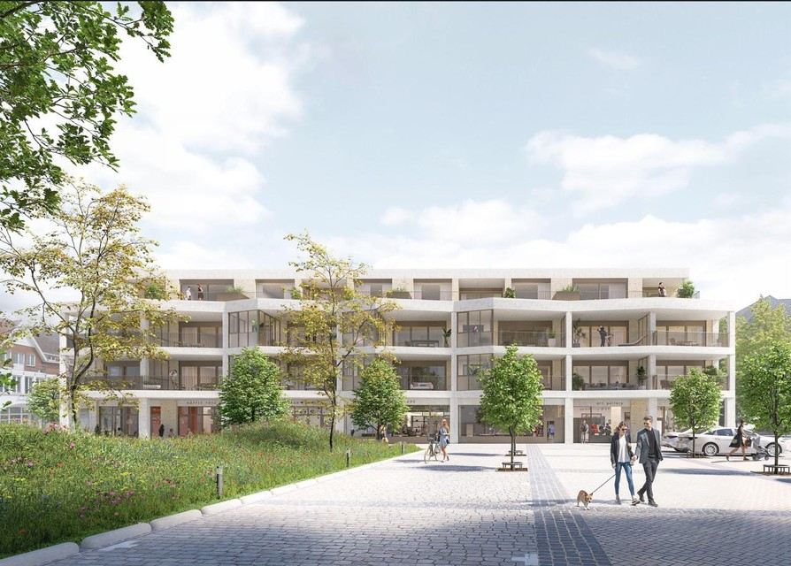
Projecten in de pipeline
Een ‘sociale last’ dossier (Keerbergen) 7 woningen
Voorwaarde in de vergunning voor grote ontwikkeling in centrum
Soft approach, geen last maar dialoog
Handhaving? (waarborg is optie)
Aankoop op plan (=aankoop goede woning)

Slide 9
Projecten in de pipeline
Nog een reconversiedossier in onderhandeling (nog niet afgeklopt, maar bijna klaar) 2 woningen
Nog een dossiers in onderhandeling in nieuwe ontwikkeling (nog niet afgeklopt, maar bijna klaar) 8 woningen
Concreet speurt Woontrots constant naar interessante opportuniteiten, we bereiden daar ook een laagdrempelige folder voor de nieuwe besturen voor

Slide 10
Concrete aanpak
Toeleiding: via gemeente, intercommunale, breder netwerk… ook via de ‘doorverhuuractiviteit’!
Onderhandelingsfase > belangrijk, Woontrtos kan pas engagement aangaan op het moment dat er een vergunning is… (project mag niet voor vergunning ‘beïnvloed’ worden door Woontrots)
Tot voor kort zelfs pas na effectieve oplevering, gewijzigde rechtspraak maakt ook verkoop op plan mogelijk (maar er moet dus wel een afgeleverde vergunning zijn)

Slide 11
Concrete aanpak
Fase voor vergunning > informeren: richtlijnen, simulatietabel met maximale bouwkost, grondprijsplafond… zijn allemaal openbaar (ook een eigen kwaliteitskader zou openbaar kunnen zijn)
Vaak dezelfde architecten en/of studiebureaus
Er kan geen engagement aangegaan worden (moeilijkheid bij ‘sociale last’), maar de ontwikkelaar zal afhankelijk zijn van sociale invulling door woonmaatschappij (enige sociale woonactor)

Slide 12
Concrete aanpak
Vanaf vergunning > concreet engagement kan aangegaan worden
Effectieve onderhandeling over prijs
Uitgangspunten Woontrots: binnen simulatietabel (anders geen FS3-lening) en (evident) onder schattingsprijs
Evident wordt onderhandeld over de prijs, echter door de grote nood is een project haalbaar voor Woontrots als voldaan is aan deze principes

Slide 13
Concrete aanpak
Berekening kunnen gefinetuned worden, belangrijk om bij start onderhandelingen wel enige marge te voorzien…
Bij finaal akkoord > als voorwaarden voldaan zijn (binnen prijsplafonds en onder schatting) dan is dit ook finaal de effectieve kost! (in tegenstelling tot eigen projecten)
Vergt wel een goede kennis van de financieringsmechanismes (vb. grond- en bouwbonus, BTW, parameters simulatietabel…)

Slide 14
Concrete aanpak
Geduld is nodig! Administratieve procedure vaak niet aangepast… vb. Vlabinvest-aandeel, splitsing grond- bouwkost, simulatietabel is niet dwingend maar bepaalt wel prijs…
De gemeente moet in traject dus ook nog via LWO beleidstoets beoordelen (simultaan dus met onderhandelingen met verkoper, administratieve procedures voor project, financiering…)
Aan de andere kant > per project dat we doen leren we bij… belangrijk om die kennis te borgen en te delen!

Slide 15
Opportuniteiten aankoop
Effectief betaalde prijs zorgt niet voor verrassingen > project blijft dus binnen budget! (als voorwaarden binnen prijsplafond en onder schattingsprijs vervuld zijn)
Garantie van bod onder plafond is financiering onder plafond (in tegenstelling tot eigen projecten met vaak hoge verrekeningen)
Zeer snelle afhandeling (ongeveer half jaar tot een jaar) van opstart gesprekken tot in gebruik name (eigen projecten vaak vele jaren), bij aankoop op plan natuurlijk een stukje langer (maar dan ook mee ruimte tot keuzes op vlak van afwerking)

Slide 16
Valkuilen aankoop
Niet altijd helemaal conform ontwerprichtlijnen, zolang budget onderbenut is lijkt dit geen breekpunt (soms zijn de ontwerprichtlijnen ook te gedetailleerd)
Screening van kwaliteit constructie belangrijk (Woontrots heeft 5 architecten en 2 burgerlijk ingenieurs in dienst > werkingskost kan overigens ook gefinancierd worden!)

Slide 17
Aandachtspunten
Idee dat woonmaatschappij niet marktconform bod kan doen stemt niet overeen met de realiteit (zelfs in de duurste regio van Vlaanderen kan dit)!
Kennis van de mogelijkheden is belangrijk, zowel binnen de woonmaatschappij maar ook binnen onze voornaamste stakeholders (lokale besturen, de brede semipublieke sector…) en de vastgoedsector.

Slide 18
Link regeerakkoord
Inzetten op autonomie (onder meer op vlak van projectrealisatie) kan zeker dit soort aanpak faciliteren
Specifiek voor de Vlaamse rand (maar ook elders) biedt een verdere fijnmazige aanpak (globaal beleid met ruimte voor maatwerk) zeker ruimte in dit kader
Ten slotte: vooral de grondprijsfactor die werden aangepast in 2023 (na 10 jaar zelfs geen indexatie!) hebben veel van deze projecten voor Woontrots mogelijk gemaakt (belang van beleid afgestemd op de prkatijk)

Slide 19
Vragen?
bjorn@woontrots.be

